Slide 1
PRIJATELJI MALOG DOMA
Šarene narukvice prijateljstva
Prikaz projekta
Anita Dujela, Osnovna škola Srinjine, 2015.

Slide 2

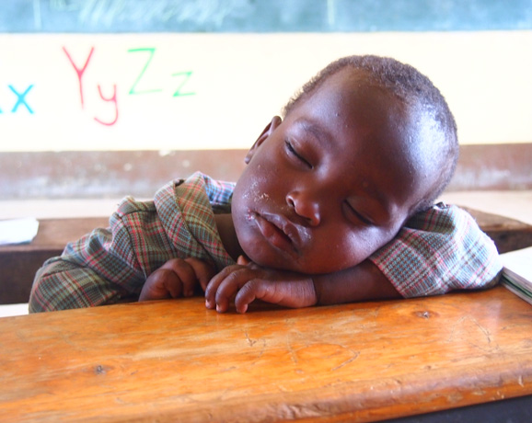
MALI DOM – sretna obitelj za siročad i napuštenu djecu
LOWER SUBUKIA, KENIJA

Slide 3

OSNOVNA NAMJENA PROJEKTA
Odgoj i obrazovanje za građansko društvo, međusobna pomoć i suradnja, prihvaćanje različitosti, prava pojedinca i prava djeteta na školovanje, borba protiv diskriminacije, volonterski rad.

Slide 4

CILJEVI PROJEKTA
Uočiti različite uvjete odrastanja i školovanja djece, razvijati kreativnost i svijest o poštivanju drugih kultura i običaja, poticati empatiju i suosjećanje za potrebe drugih te darivanje.
Osvijestiti zahvalnost za vlastite mogućnosti i uvjete života, potaknuti na doprinos u lokalnoj zajednici.

Slide 5
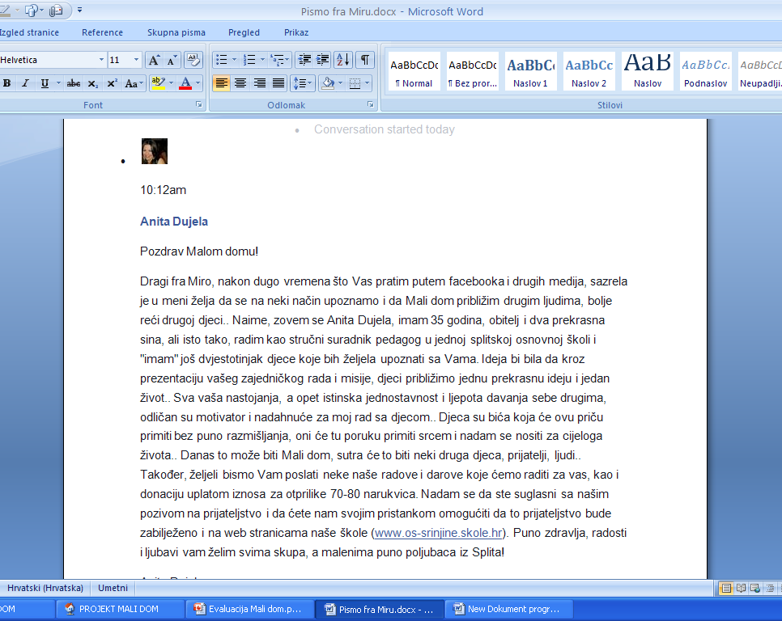
NAČINI REALIZACIJE PROJEKTA – FAZA PRIPREME
Povezivanje putem društvene mreže, autorizacija i odabir sadržaja za izradu uvodne prezentacije.

Slide 6
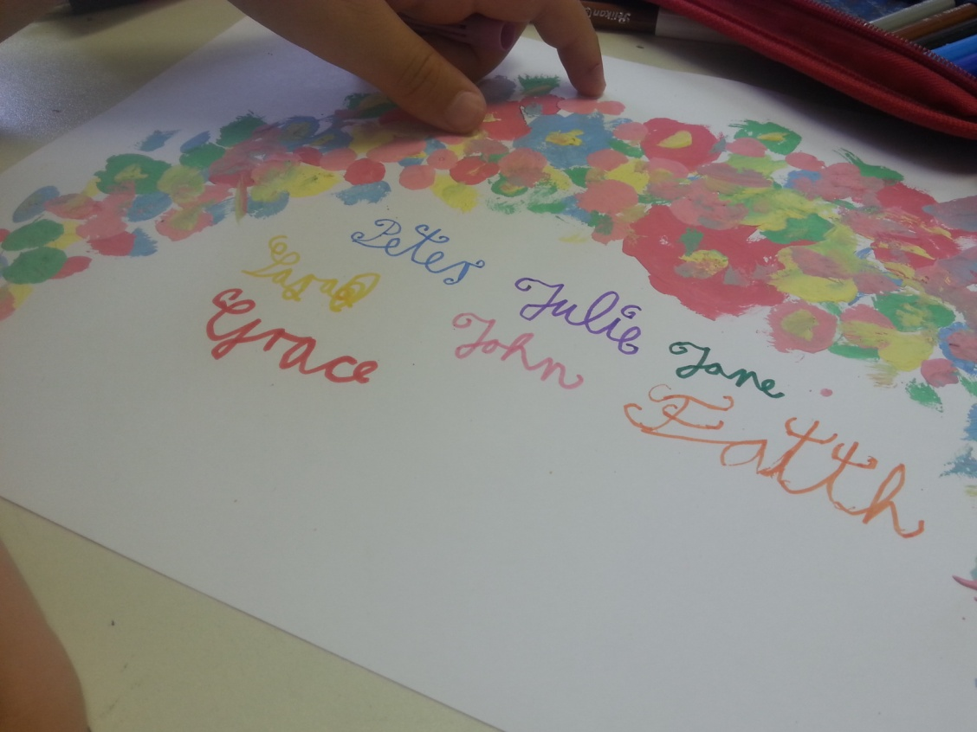
NAČINI REALIZACIJE PROJEKTA – PLANIRANJE I PODJELA AKTIVNOSTI PREMA AFINITETU
Skupine izvannastavnih aktivnosti RN, razredni odjeli 2. i 3. razreda, 5.b

Slide 7
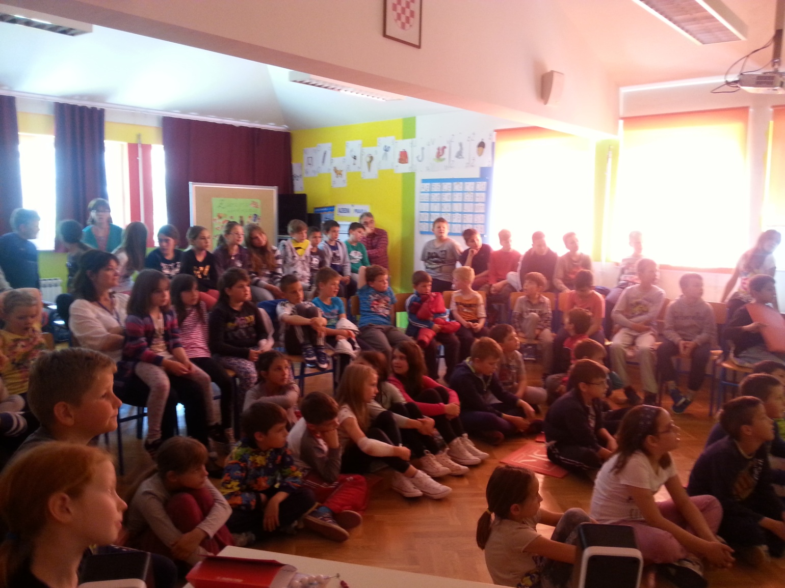
Uvodna prezentacija za sudionike projekta

Slide 8
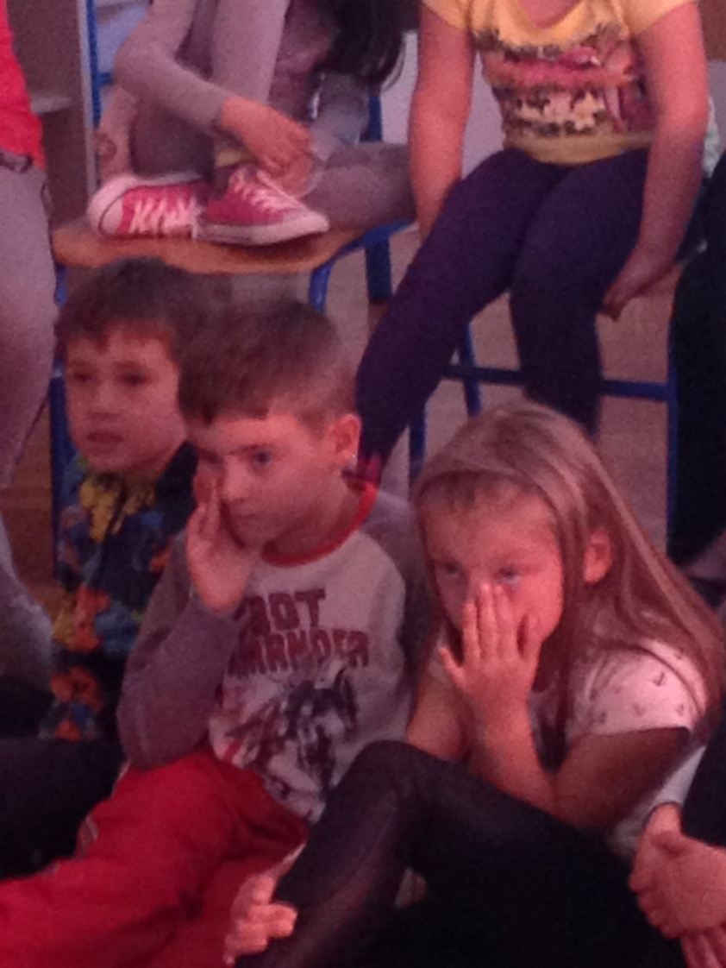
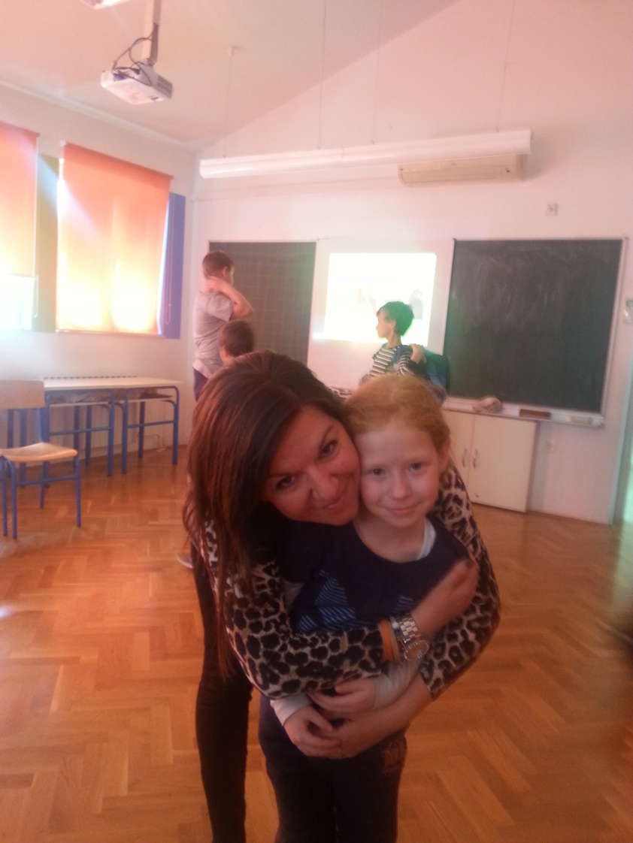
Motivacijski razgovori u grupama

Slide 9
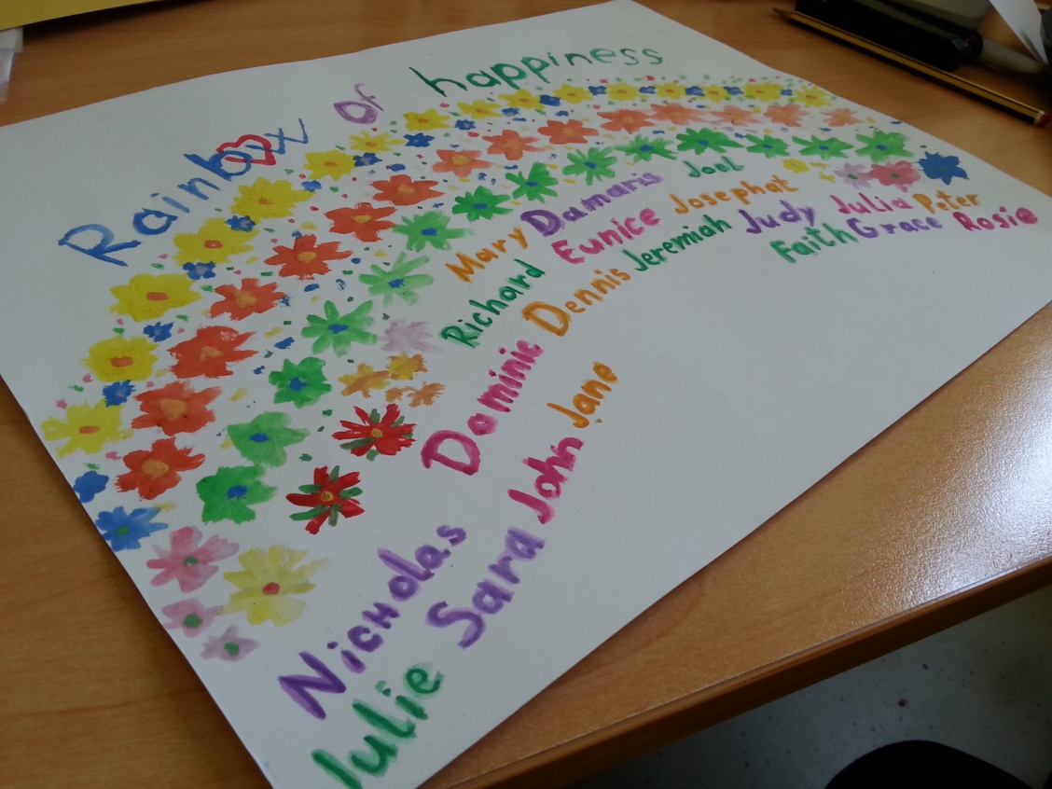
Aktivnosti sa učenicima
Likovna grupa (1.-4. razred)
Tehnika: Tempera-flomaster

Slide 10
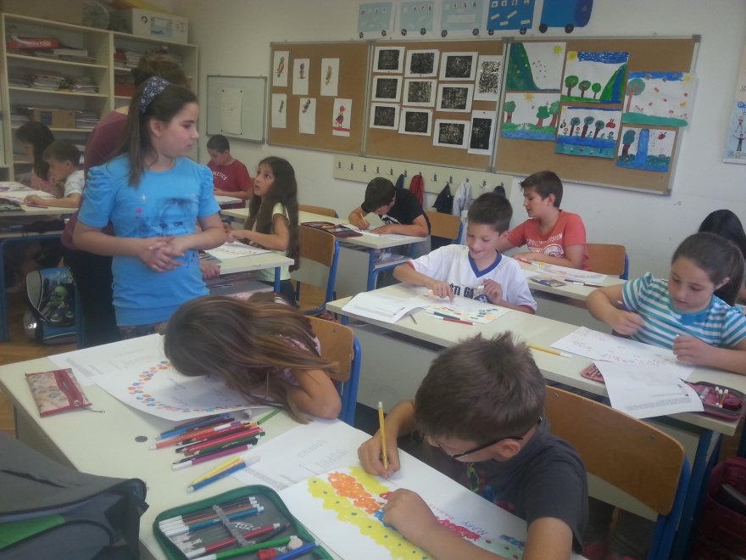
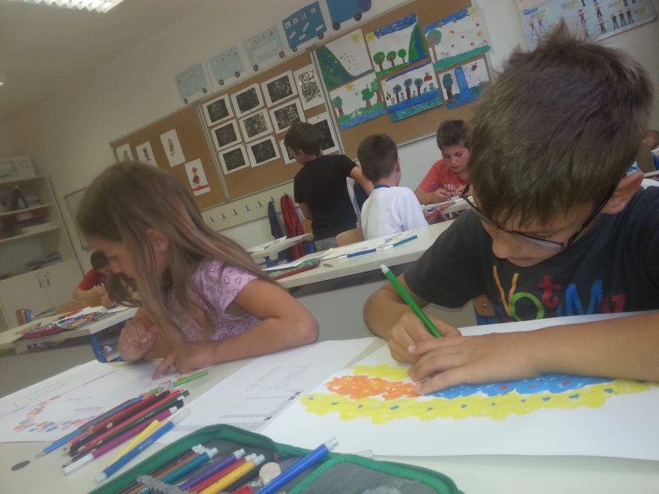
Likovni rad za prijatelja – Rainbow of Happiness

Slide 11
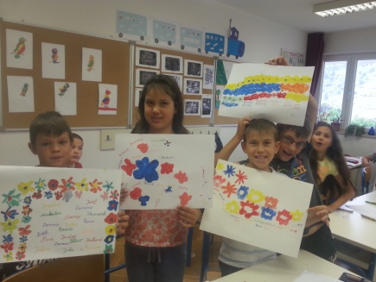
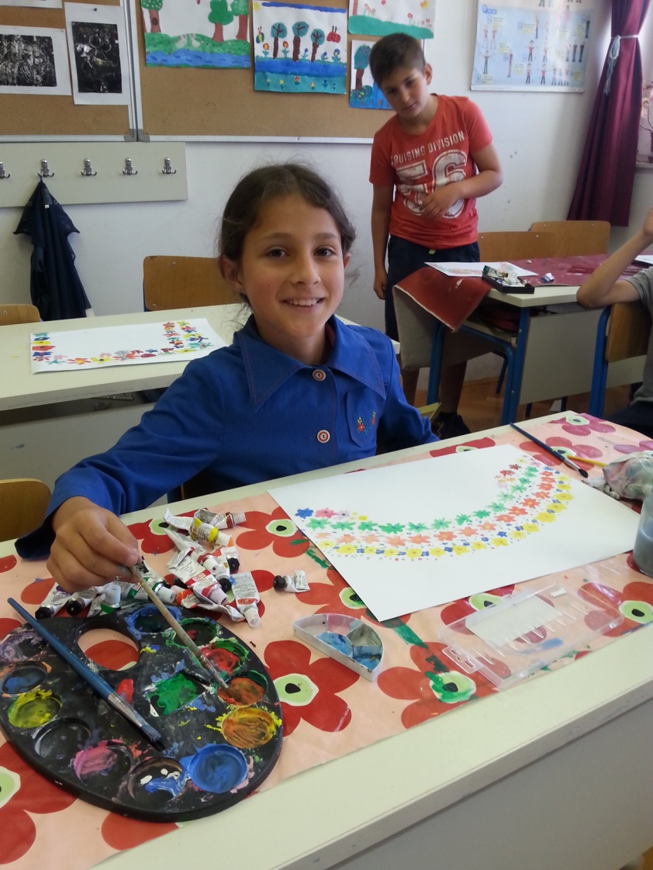
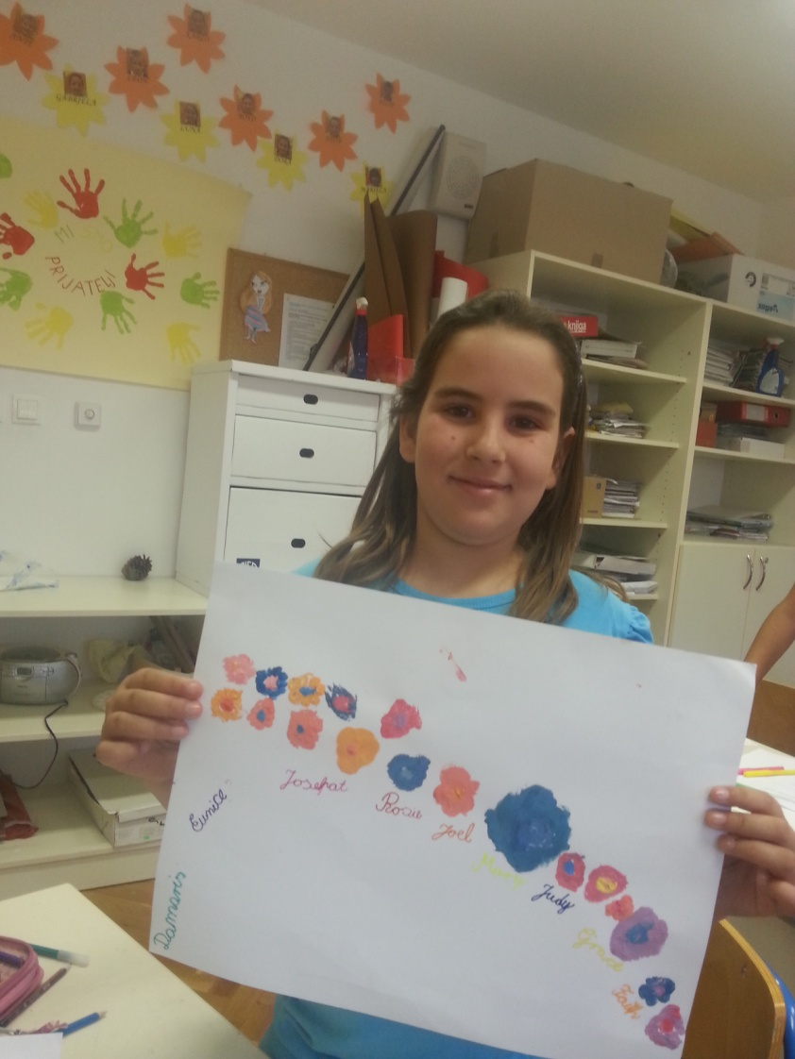
Likovni rad za prijatelja – Rainbow of Happiness

Slide 12
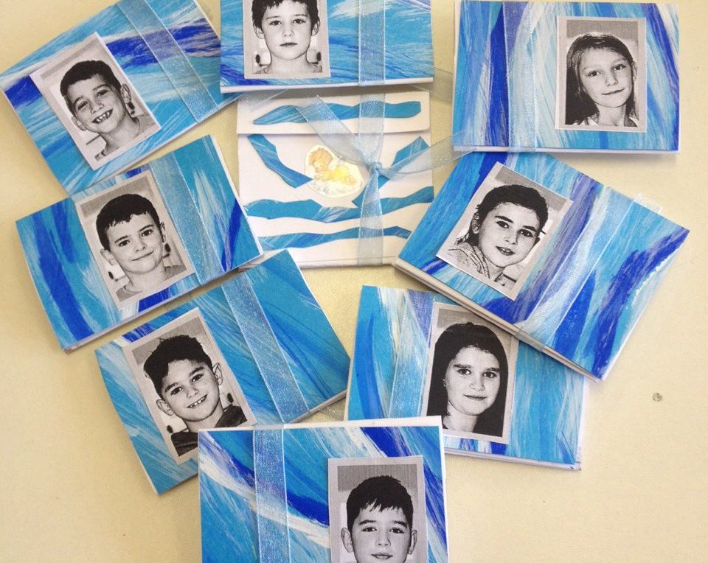
AKTIVNOSTI SA UČENICIMA
Razredni odjel, 2.r
Integrirana nastava: hrvatski-engleski jezik

Slide 13
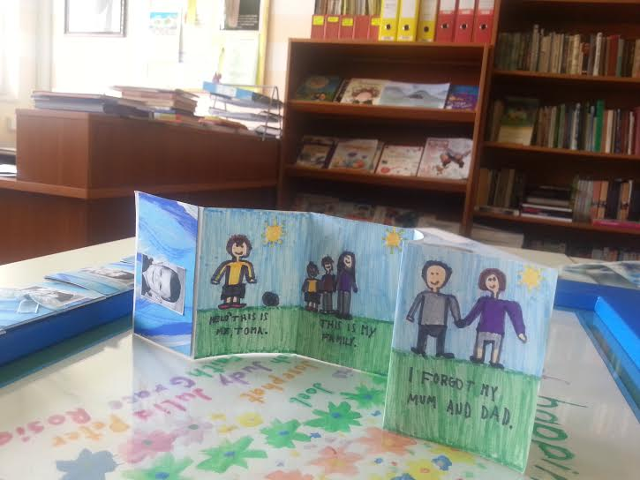
Moja slikovnica za prijatelja – Hello, This is Me!

Slide 14
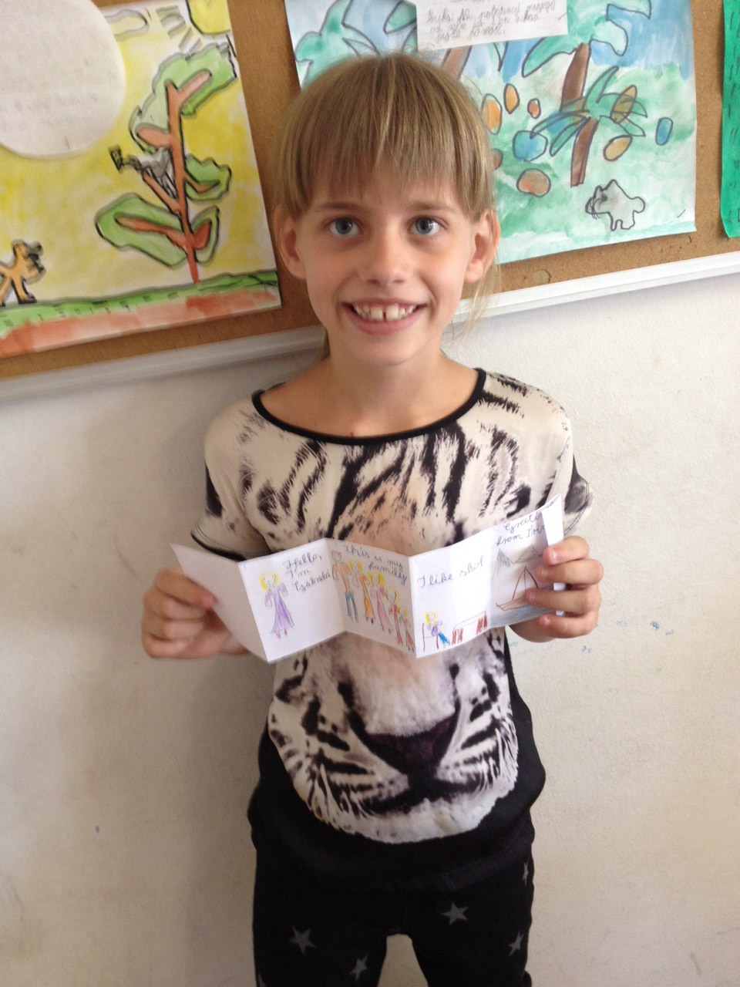
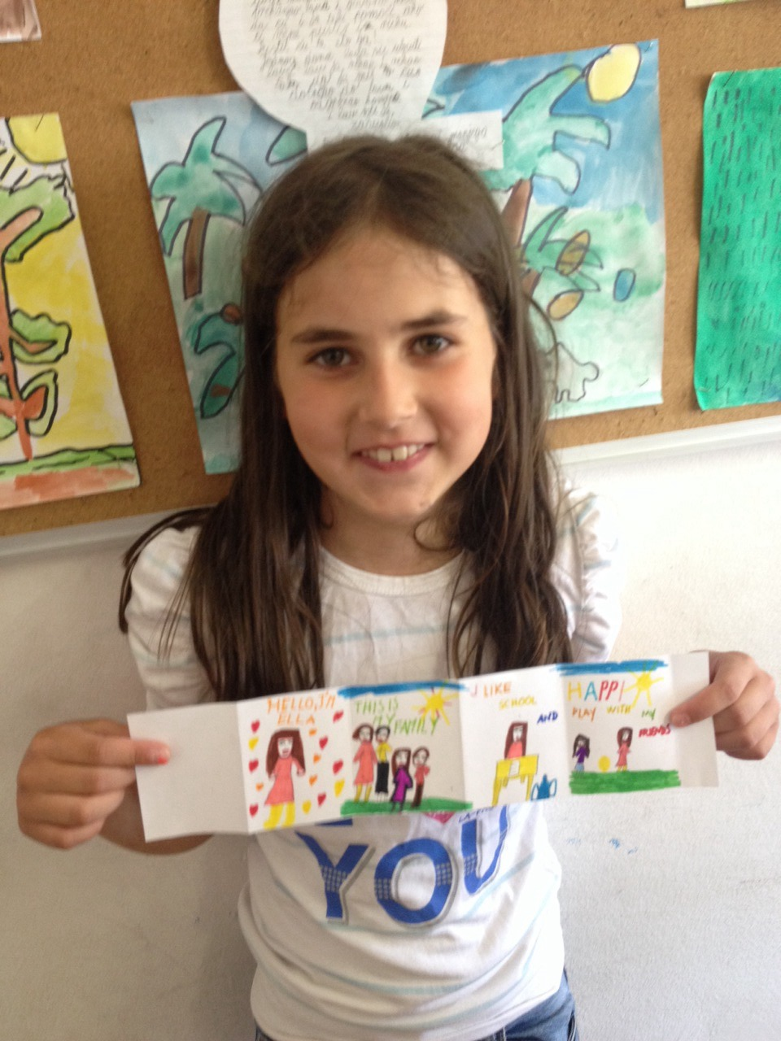
Moja slikovnica za prijatelja – Hello, This is Me!

Slide 15
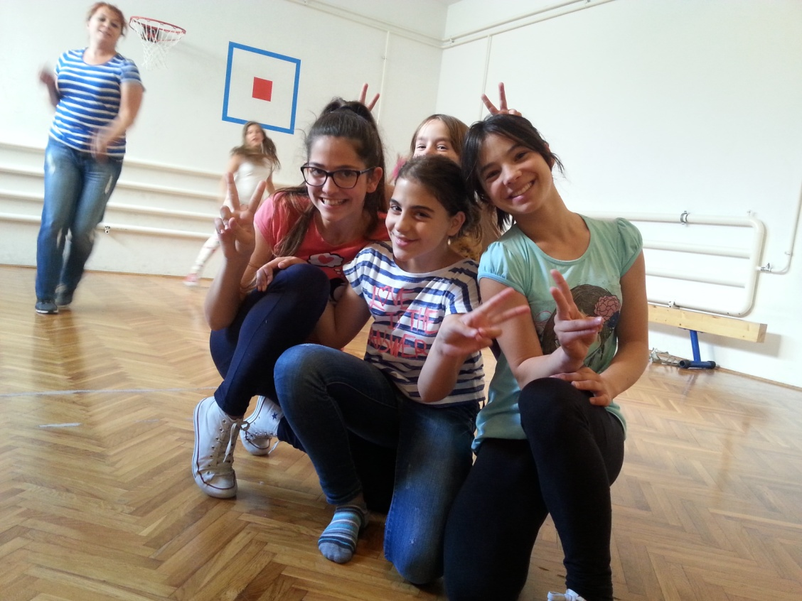
AKTIVNOSTI SA UČENICIMA
Plesna skupina (1.-4. razred)
Koreografija sa elementima TZK

Slide 16
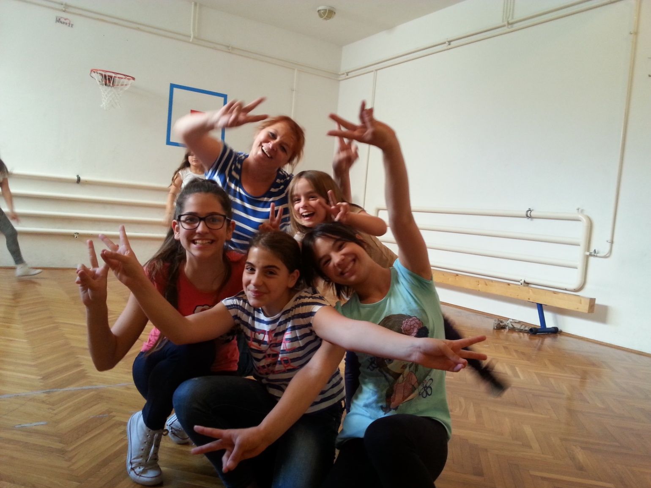
Plesna koreografija - Happy

Slide 17
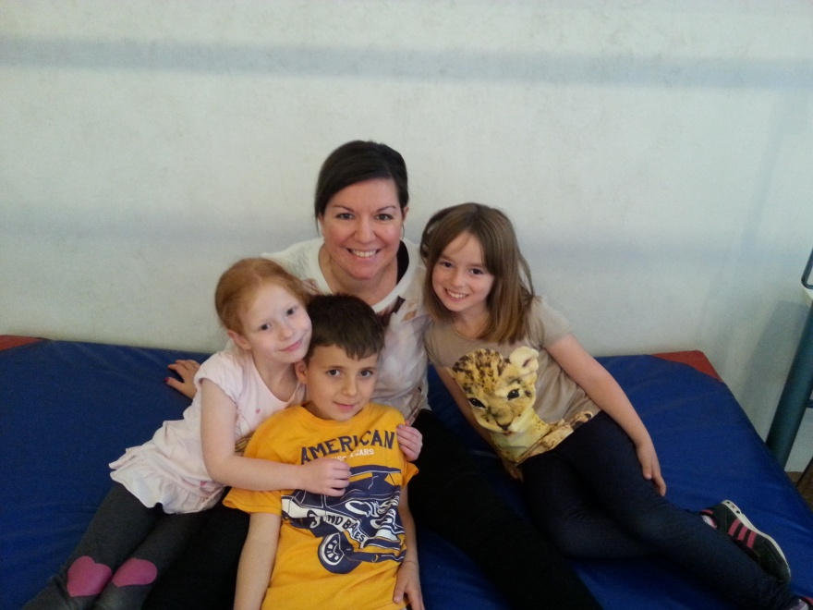
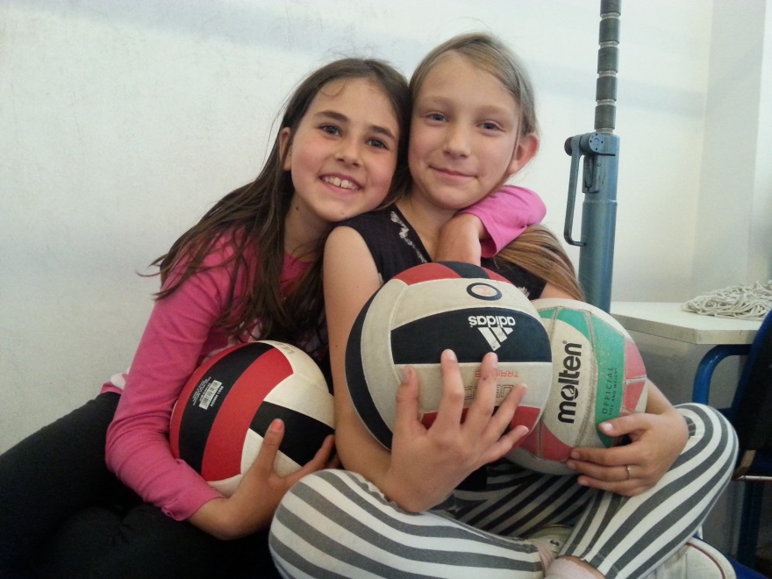
Plesna koreografija – Kad si sretan

Slide 18
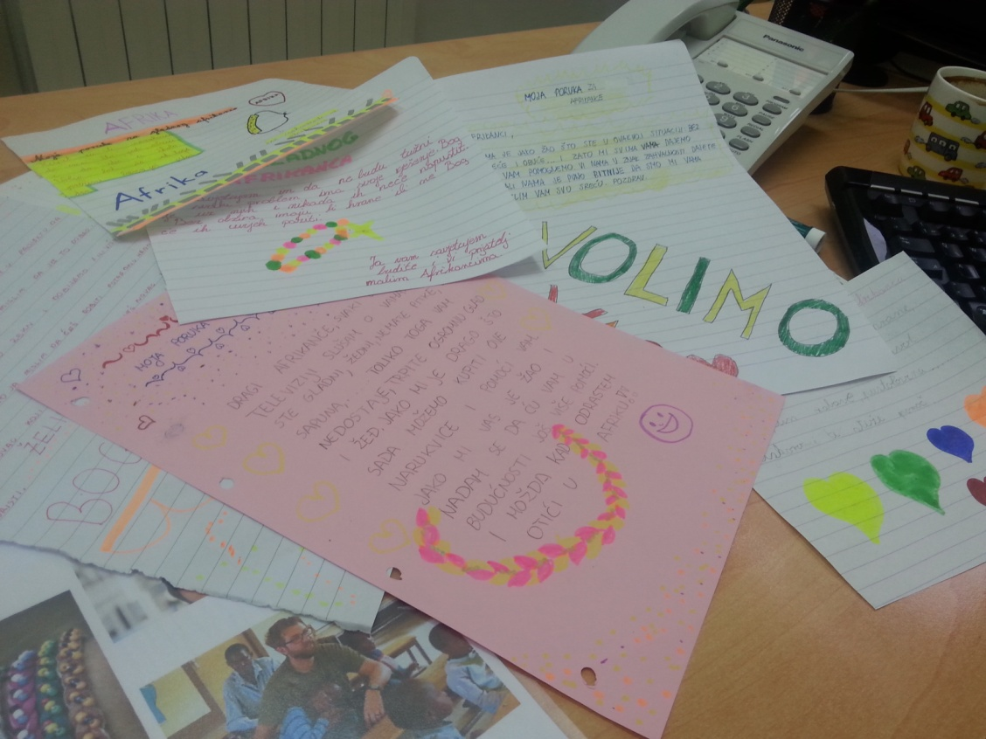
AKTIVNOSTI SA UČENICIMA
Razredni odjel, 5.b
Sat razrednika

Slide 19
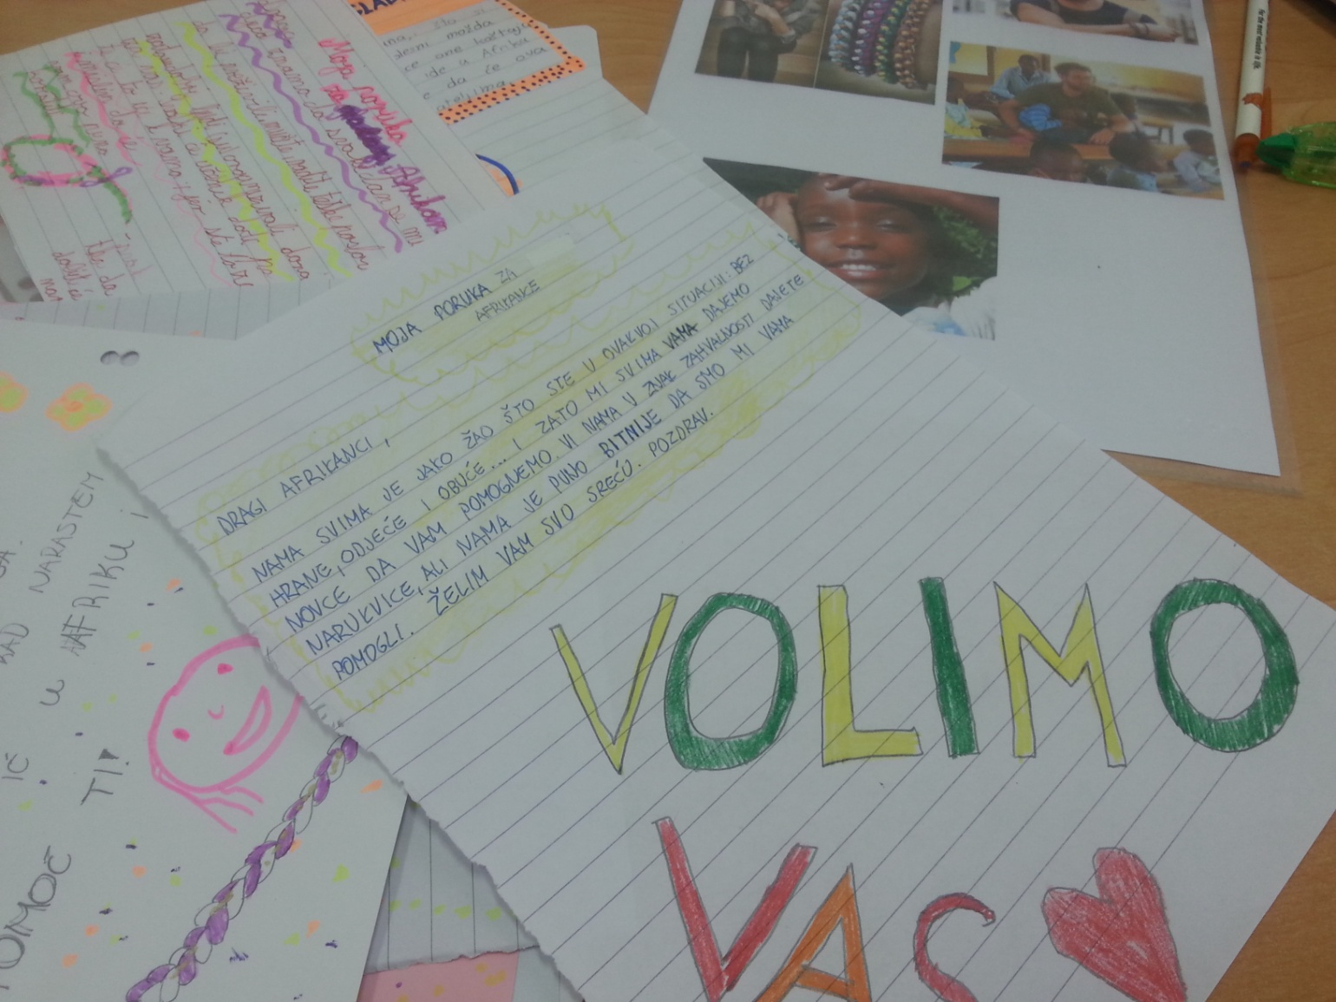
Pismo prijatelju

Slide 20
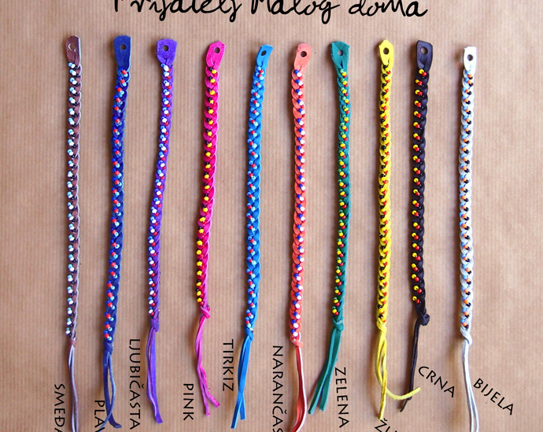
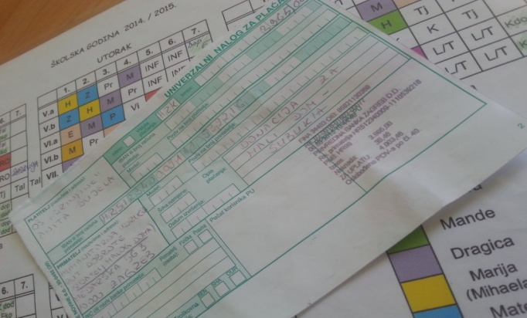
PRIKUPLJANJE DONACIJA
MI SMO PRIJATELJI
MALOG DOMA
Friends with Small Home
Narukvica prijateljstva (25,00kn)
Učenici (1.-8. razreda)

Slide 21
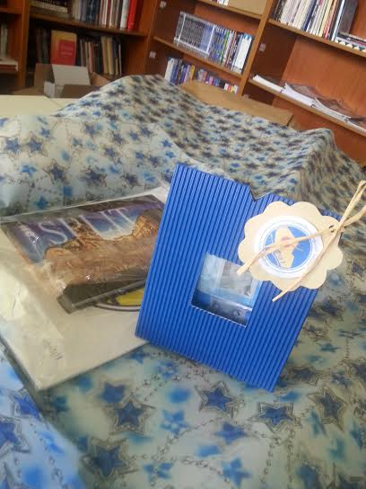
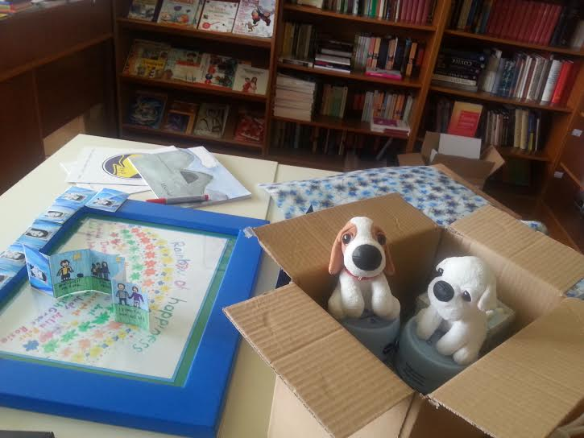
Poklon paket za djecu

Slide 22
Interes djece i roditelja zadovoljstvo sudionika i raspon aktivnosti prikupljeni iznos donacije dojmovi djece i volontera malog doma
EVALUACIJA

Slide 23
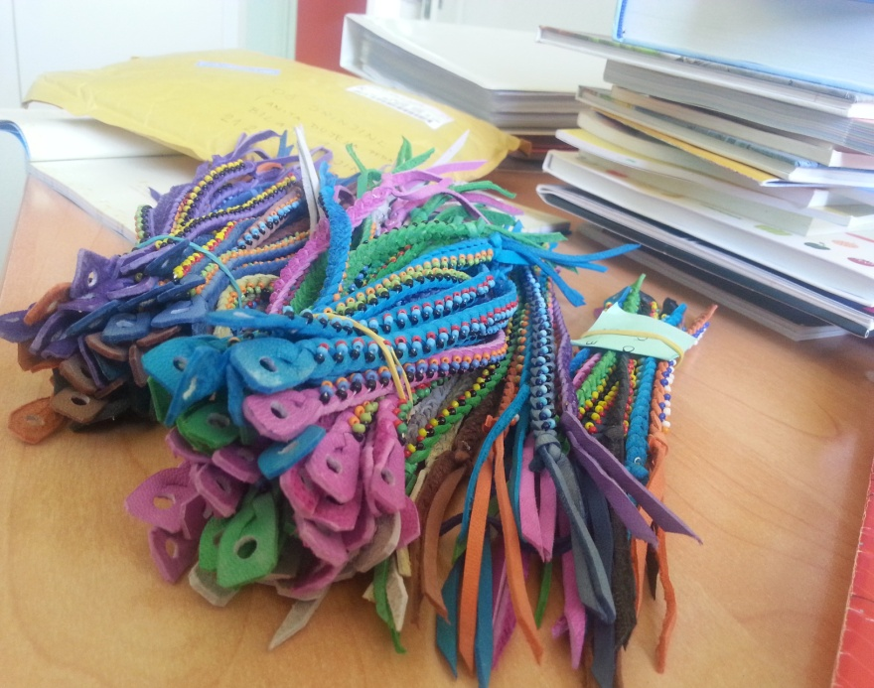
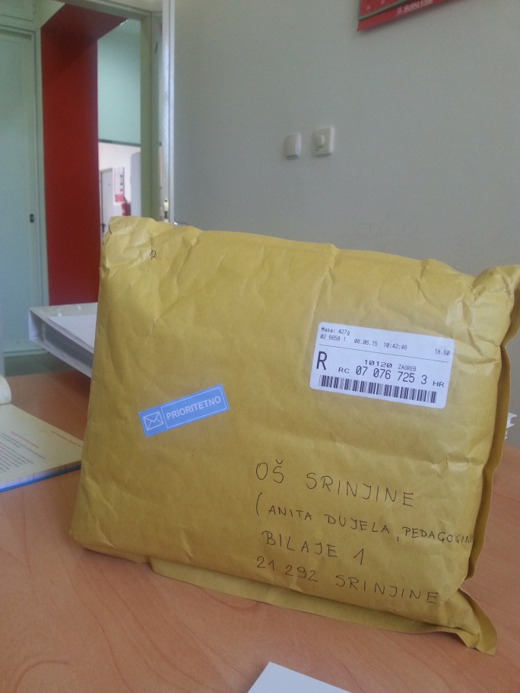
Paket za nas ☺

Slide 24
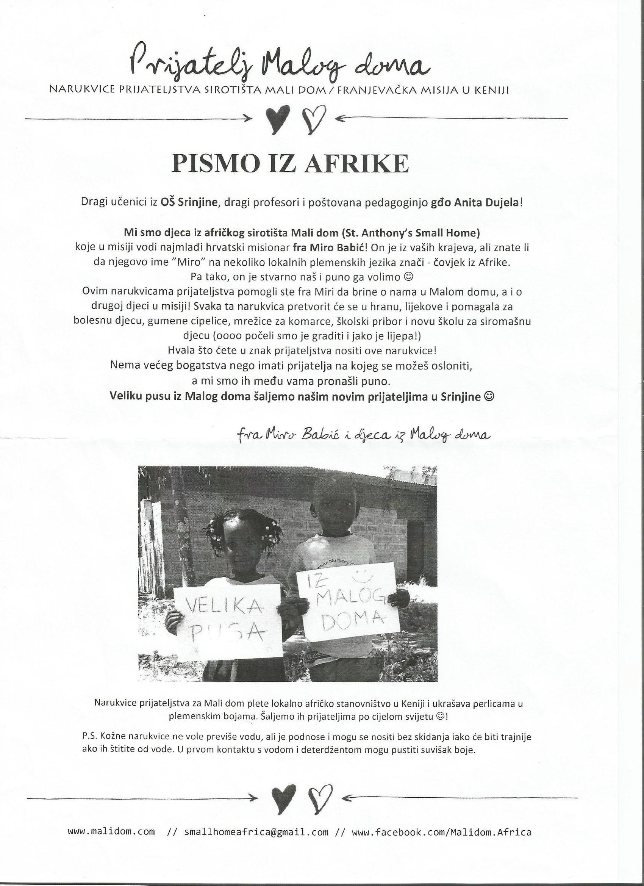

Slide 25
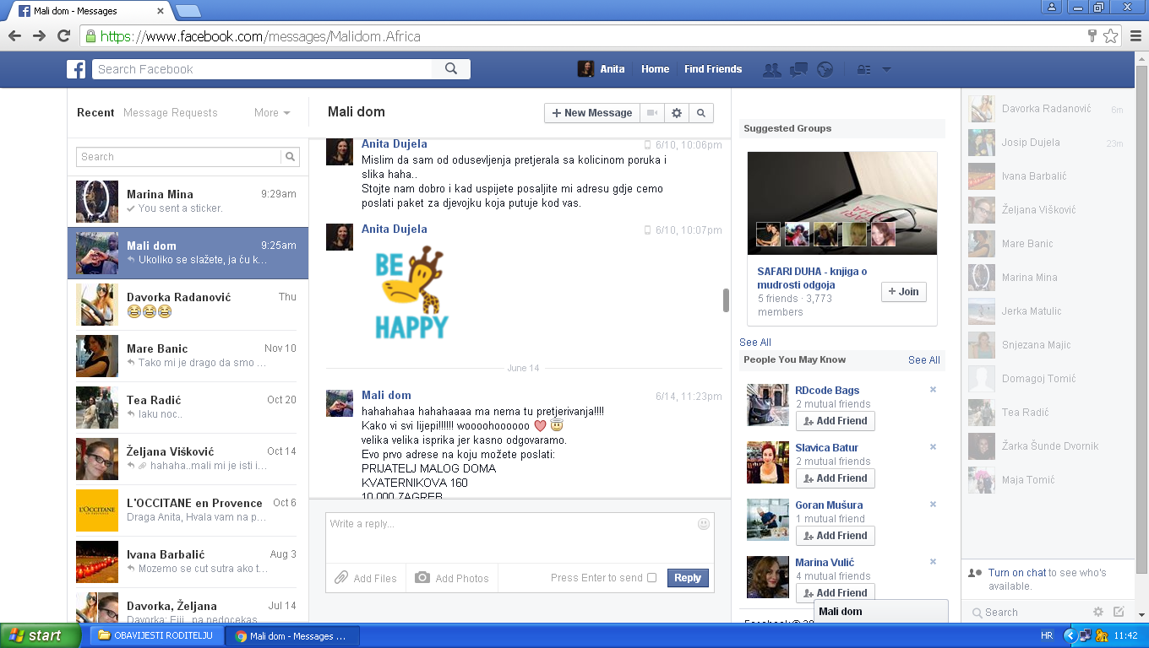
Prijateljstvo koje se nastavlja…

Slide 26
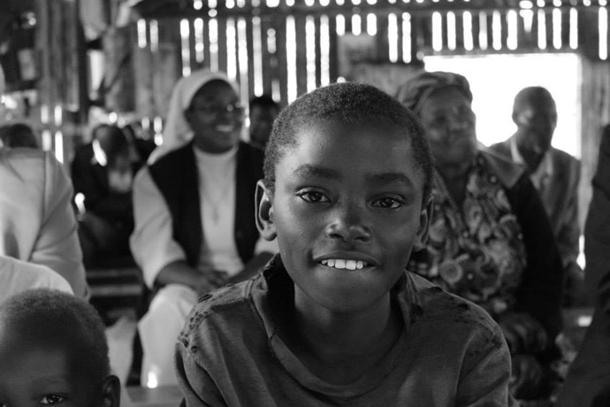
HVALA VAM DO NEBA NA DONACIJI PRIJATELJSTVA!
I HVALA ŠTO ĆETE NOSEĆI NARUKVICE ŠIRITI PRIČU O OVOJ MISIJI!

